Slide 1
Hình ảnh
kể chuyện
Lựa chọn một trong các hình ảnh sau đây và tưởng tượng, liệt kê một vài sự kiện của câu chuyện nhỏ liên quan đến các hình ảnh.

Slide 6
Bài 7.
hành trình khám phá sự thật
Nói và nghe
Kể một câu chuyện
tưởng tượng
Notes:
Tưởng tượng sẽ giúp con người phát huy khả năng quan sát, sáng tạo, bày tỏ tình yêu cuộc sống và những thông điệp tích cực. Tiếp nối buổi học viết ngày hôm trước, cô trò chúng mình sẽ học cách kể một câu chuyện tưởng tượng nhé!

Slide 7
I.
Quy trình thực hiện
Notes:
Giáo án của Thảo Nguyên 0979818956

Slide 8
Đề bài. Truyện kể của em ở phần Viết được chọn để kể lại cho các bạn cùng lớp nghe. Dựa vào bài viết, em hãy kể lại câu chuyện tưởng tượng của mình.
Notes:
Giáo án của Thảo Nguyên 0979818956

Slide 9
Bước 1: Xác định đề tài, người nghe, thời gian và không gian nói
Đề tài truyện là...
Đặc điểm của không gian kể là ...
Sự hứng thú của người nghe với đề tài truyện ...
Thời gian kể chuyện là ...
Đặc điểm của người nghe (tâm lí, sở thích,...) ...
Notes:
– Đề tài: Quyết định nội dung và định hướng của câu chuyện; đề tài cần lôi cuốn, độc đáo, phù hợp với sở thích, nhu cầu của người nghe.
– Người nghe: Ảnh hưởng đến quá trình người kể điều chỉnh cách kể, ngôn ngữ, chi tiết cho phù hợp với tâm lí lứa tuổi và gây hứng thú cho người nghe.
– Không gian kể chuyện: Cần tìm hiểu để trang trí, bố trí đạo cụ, xác định vị trí đứng của người kể chuyện,…
– Thời gian kể chuyện: Cần đủ dài để phát triển nội dung cốt truyện nhưng nếu dài quá sẽ khiến người nghe mất tập trung. Người kể cũng cần tạo nhịp độ kể phù hợp, lôi cuốn.

Slide 10
Bước 2: Tìm ý, lập dàn ý
- Từ nội dung truyện kể sáng tạo ở phần Viết, tóm tắt truyện dưới dạng sơ đồ theo trình tự: mở đầu truyện, diễn biến truyện, kết thúc truyện.
Notes:
Giáo án của Thảo Nguyên 0979818956

Slide 11
Bối cảnh (không gian, thời gian)
Nhân vật, tình huống
Diễn biến
Giải pháp kết thúc truyện
Thông điệp, bài học (nếu có)
Sự kiện 3
Các chi tiết
Tình cảm dành cho nhân vật chính
Sự kiện 2
Các chi tiết
Chi tiết tiêu biểu
Sự kiện 1
Các chi tiết
Chi tiết tiêu biểu
Chi tiết tiêu biểu
Kết thúc
Mở đầu
Notes:
– Lựa chọn cách thức mở đầu câu chuyện kể thật hấp dẫn, thu hút người nghe như: Nhập vai vào nhân vật chính; hoá trang (một cách đơn giản) thành một nhân vật trong truyện; tạo không gian, thời gian, tình huống để người nghe dễ hình dung ra bối cảnh câu chuyện; sử dụng âm thanh,… để gây sự chú ý ở người nghe,…
– Lựa chọn một số sự kiện, chi tiết, đoạn hội thoại, đoạn độc thoại tiêu biểu trong bài kể một câu chuyện tưởng tượng. Không nhất thiết phải kể lại toàn bộ nội dung phần viết trong bài nói.

Slide 12
Bước 2: Tìm ý, lập dàn ý
- Từ nội dung truyện kể sáng tạo ở phần Viết, tóm tắt truyện dưới dạng sơ đồ theo trình tự: mở đầu truyện, diễn biến truyện, kết thúc truyện.
- Chuẩn bị các phương tiện phi ngôn ngữ (hình ảnh liên quan đến nhân vật hoặc chi tiết tiêu biểu, sơ đồ tóm tắt cốt truyện, nhạc nền, đoạn phim,...).
Notes:
– Sử dụng công cụ hỗ trợ để câu chuyện kể của em gây ấn tượng với người nghe hơn như: Tranh ảnh, đồ vật liên quan đến các sự kiện/ chi tiết tiêu biểu trong truyện, các thẻ từ khoá dán lên bảng trong quá trình kể nhằm nhấn mạnh thông điệp/ chủ đề truyện.
– Thiết kế thành bài trình chiếu PowerPoint, chèn thêm hình ảnh, video, bài nhạc liên quan đến nội dung câu chuyện kể.

Slide 13
Bước 3: Luyện tập, trình bày
- Chào hỏi người nghe, tự giới thiệu về bản thân, giới thiệu tên của truyện, đề tài truyện.
- Lựa chọn từ ngữ phù hợp với văn nói.
- Lên, xuống giọng, điều chỉnh cảm xúc trong khi nói để phù hợp với diễn biến của sự kiện và suy nghĩ, tình cảm, hành động của các nhân vật, giúp người nghe dễ dàng phân biệt lời người kể chuyện với lời nhân vật, lời đối thoại và lời độc thoại.
- Nhấn mạnh sau các chi tiết miêu tả đặc sắc, các câu văn biểu cảm, lời đối thoại, lời độc thoại.
- Dự kiến câu hỏi, phản hồi của người nghe và câu trả lời.
Notes:
Giáo án của Thảo Nguyên 0979818956

Slide 14
Hỏi nhanh
đáp nhanh
Vì sao chúng ta cần luyện tập trình bày trước khi kể chuyện trên lớp?
Giúp người kể tự tin, làm chủ phần kể chuyện sáng tạo của mình vì đã được luyện tập, rút kinh nghiệm trước đó.
Giúp người kể biết lựa chọn những sự kiện, chi tiết, lời thoại cần nhấn mạnh để tạo sức thu hút, hấp dẫn cho câu chuyện kể.
Giúp người kể điều chỉnh giọng nói, cảm xúc trong khi nói để phù hợp với diễn biến câu chuyện và tâm lí của các nhân vật, nhờ vào quá trình đã tập luyện trước đó.
Giúp người kể dự kiến được những câu hỏi, phản hồi của người nghe để đưa ra câu trả lời phù hợp.
Notes:
Giáo án của Thảo Nguyên 0979818956

Slide 15
Hỏi nhanh
đáp nhanh
Hãy chia sẻ một bài học kinh nghiệm rút ra sau quá trình luyện tập kể chuyện ở nhà của em.
– Cần kiểm soát thời gian, tốc độ kể.
– Cần học cách nhập vai nhân vật chính, các nhân vật phụ trong các đoạn đối thoại.
– Cần phối hợp phần nói với ngôn ngữ cơ thể (động tác tay, ánh mắt để kết nối với người nghe, mỉm cười khi bắt đầu và kết thúc,…).
Notes:
Giáo án của Thảo Nguyên 0979818956

Slide 16
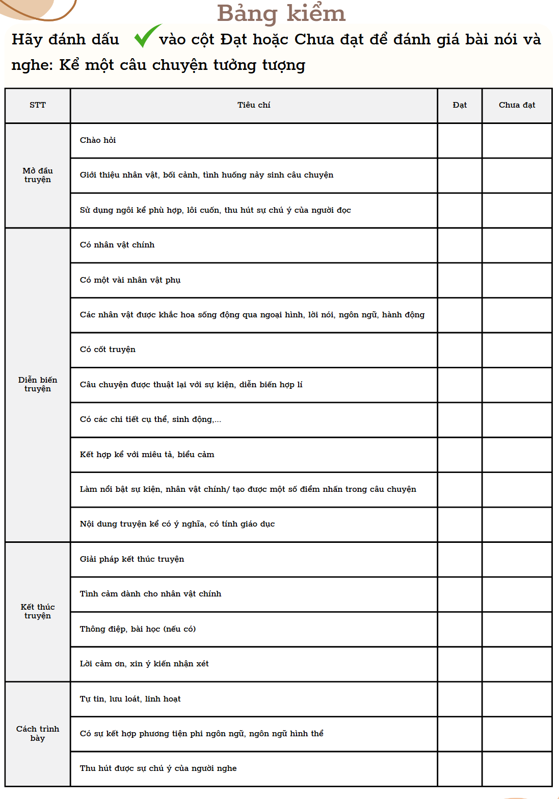
Bước 4: Trao đổi, đánh giá
Tiêu chí |  | Đạt | Chưa đạt
Mở đầu truyện | Chào hỏi
 | Giới thiệu nhân vật, bối cảnh, tình huống nảy sinh câu chuyện
 | Sử dụng ngôi kể phù hợp, lôi cuốn, thu hút sự chú ý của người đọc
Diễn biến truyện | Có nhân vật chính
 | Có một vài nhân vật phụ
 | Các nhân vật được khắc hoa sống động qua ngoại hình, lời nói, ngôn ngữ, hành động
 | Có cốt truyện
 | Câu chuyện được thuật lại với sự kiện, diễn biến hợp lí
 | Có các chi tiết cụ thể, sinh động,...
 | Kết hợp kể với miêu tả, biểu cảm
 | Làm nổi bật sự kiện, nhân vật chính/ tạo được một số điểm nhấn trong câu chuyện
 | Nội dung truyện kể có ý nghĩa, có tính giáo dục
Kết thúc truyện | Giải pháp kết thúc truyện
 | Tình cảm dành cho nhân vật chính
 | Thông điệp, bài học (nếu có)
 | Lời cảm ơn, xin ý kiến nhận xét
Cách trình bày | Tự tin, lưu loát, linh hoạt
 | Có sự kết hợp phương tiện phi ngôn ngữ, ngôn ngữ hình thể
 | Thu hút được sự chú ý của người nghe
Notes:
Giáo án của Thảo Nguyên 0979818956

Slide 17
Bước 4: Trao đổi, đánh giá
Kỹ thuật: 3 – 2 - 1
(3 điều hài lòng)
(2 điều cần thay đổi)
(1góp ý, đề nghị)
Notes:
Gợi ý: có thể dựa theo những tiêu chí sau
Về nội dung câu chuyện kể (bối cảnh, nhân vật, sự kiện, chi tiết, thông điệp,...)
Về cách thức kể chuyện (giọng nói, ngữ điệu, sự sáng tạo,..)
Về sự chuẩn bị, sử dụng đạo cụ khi kể

Slide 18
II.
Luyện tập
Notes:
Giáo án của Thảo Nguyên 0979818956

Slide 19
Tài năng lớp em!!!
Văn học và cuộc sống
Đề bài. Truyện kể của em ở phần Viết được chọn để kể lại cho các bạn cùng lớp nghe. Dựa vào bài viết, em hãy kể lại câu chuyện tưởng tượng của mình.
Notes:
Gv chia lớp thành 5 nhóm, mỗi nhóm cử 1 bạn đại diện nhóm tham gia toạ đàm

Slide 20
Kết nối văn học
Thiết kế album hình ảnh một câu chuyện mà em yêu thích nhất trong các câu chuyện được nghe các bạn kể ở lớp.
Notes:
Giao về nhà
Có thể dùng một số công cụ cho phép chỉnh sửa hình ảnh như: Canva, Photoshop,…
Sau khi hoàn thành tải các album hình ảnh lên nhóm Zalo hay Facebook của lớp để tất cả HS và GV đều có thể xem và bình luận, album nào nhận được nhiều tim/ like nhất thì chiến thắng.

